Slide 1



如何高效检索与管理计算机领域学术文献？
高辉
2020.9.4
Notes:
各位同学大家好

Slide 2

PPT模板下载：www.1ppt.com/moban/ 行业PPT模板：www.1ppt.com/hangye/
节日PPT模板：www.1ppt.com/jieri/ PPT素材下载：www.1ppt.com/sucai/
PPT背景图片：www.1ppt.com/beijing/ PPT图表下载：www.1ppt.com/tubiao/
优秀PPT下载：www.1ppt.com/xiazai/ PPT教程： www.1ppt.com/powerpoint/
Word教程： www.1ppt.com/word/ Excel教程：www.1ppt.com/excel/
资料下载：www.1ppt.com/ziliao/ PPT课件下载：www.1ppt.com/kejian/
范文下载：www.1ppt.com/fanwen/ 试卷下载：www.1ppt.com/shiti/
教案下载：www.1ppt.com/jiaoan/ PPT论坛：www.1ppt.cn
1
文献分类
CONTENTS
2
文献检索工具
1
3
文献管理
1

Slide 3






文献分类
名词解释
IEEE
SCI
电气和电子工程师协会（IEEE，全称是Institute of Electrical and Electronics Engineers）
致力于电气、电子、计算机工程和与科学有关的领域的开发和研究，在航空航天、信息技术、电力及消费性电子产品等领域已制定了900多个行业标准
《科学引文索引》（Science Citation Index, 简称 SCI ）美国科学信息研究所（ ISI）的尤金·加菲尔德（Eugene Garfield）于1957 年在美国费城创办的引文数据库。
SCI（科学引文索引）、EI（工程索引）、ISTP（科技会议录索引）是世界著名的三大科技文献检索系统，是国际公认的进行科学统计与科学评价的主要检索工具，其中以 SCI 最为重要。
Springer
SCI
ACM
一区、二区、三区
一区、二区、三区
IEEE
SCI有两个分区规则：JCR分区和中科院的分区：
JCR（journal citation report，期刊引用报告）分区根据影响因子（IF值），某一个学科的所有期刊都按照上一年的影响因子降序排列，然后平均4等分(各25%)，分别是Q1，Q2，Q3，Q4。
中科院分区的方法：一区刊：各类期刊三年平均影响因子的前5%，二区刊：前6% ～ 20%，三区刊：前21% ～ 50%，四区刊：后51%～100%。
国际计算机学会，（ACM，Association for Computing Machinery )
ACM是全世界计算机领域影响力最大的专业学术组织。ACM所评选的图灵奖（A.M. Turing Award）被公认为世界计算机领域的诺贝尔奖。
Springer
A类、B类、C类
ACM
A类、B类、C类
Springer-Verlag，即施普林格，是世界著名的科技期刊、图书出版公司，1842 年在德国柏林创立
作为全球领先的科学、技术和医学出版机构，Springer 拥有超过2900种期刊和300,000本图书
CCF（中国计算机学会）推荐的高水平期刊会议，A为最顶级，B为非常优秀，C为优秀；
CCF的划分标准与SCI标准无具体对应关系，计算机领域更看重CCF等级
3

Slide 4

文献分类
会议论文、期刊论文、学位论文
① 会议论文
② 期刊论文
审稿周期短（一般以月为单位）；
召开会议，被录用文章作者汇报；
录用多种类型会议论文；
篇幅相对较短（一般不超过12页）。
审稿周期短长（一般以年为单位）；
录用即出版；
篇幅相对较长（20页左右，或更长）。
TIP 1: 计算机领域更注重会议论文，因为计算机技术更新速度快，更适合审稿周期相对较短的会议论文，而期刊审稿周期过长跟不上技术更新节奏。
TIP2: 学院要求在撰写硕士毕业论文时如需引用相关的学位论文，只能引用博士学位论文。
③ 学位论文
④ 其他文献
为获得某种学位而撰写的论文；
一般分为学士、硕士和博士论文；
一般不在刊物上发表，通过学位授予单位获取。
图书；
国际（国家）标准；
专利；
...
4

Slide 5
文献分类
CCF推荐会议与期刊（部分）
国际会议与期刊
计算机研究领域划分 | 会议 (A类) | 期刊 (A类)
计算机体系结构/并行与分布计算/存储系统 | PPoPP、HPCA | TOCS、TOS
计算机网络 | MobiCom、INFOCOM | TMC、TON、JSAC
网络与信息安全 | CCS、S&P | TDSC、TIFS
软件工程/系统软件/程序设计语言 | ICSE、POPL、ISSTA、FSE/ESEC | TSE、TOPLAS、TOSEM
数据库/数据挖掘/内容检索 | ICDE、SIGMOD、SIGKDD | TODS、TOIS、TKDE
计算机科学理论 | STOC、CAV | TIT、IANDC
计算机图形学与多媒体 | VR、ACM MM、IEEE VIS | TOG、TIP、TVCG
人工智能 | AAAI、CVPR、ICML、IJCAI | AI、IJCV、JMLR
人机交互与普适计算 | CSCW、CHI | TOCHI、IJHCS
交叉/综合/新兴 | WWW、RTSS | JACM
https://www.ccf.org.cn/Focus/2019-04-25/663625.shtml
5

Slide 6
文献分类
CCF推荐会议与期刊（部分）
中文科技期刊
A类 | B类 | C类
软件学报 | 通信学报 | 计算机工程
计算机学报 | 中文信息学报 | 计算工程与科学
中国科学：信息科学 | 信息安全学报 | 计算机应用
计算机研究与发展 | 中国图像图形学报 | 计算机仿真
电子学报 | 系统仿真学报 | 计算机应用与软件
自动化学报 | 计算机科学 | 智能系统学报
计算机辅助设计与图形学学报 | 密码学报 | 电子与信息学报
https://www.ccf.org.cn/Focus/2019-07-31/667609.shtml
6

Slide 7
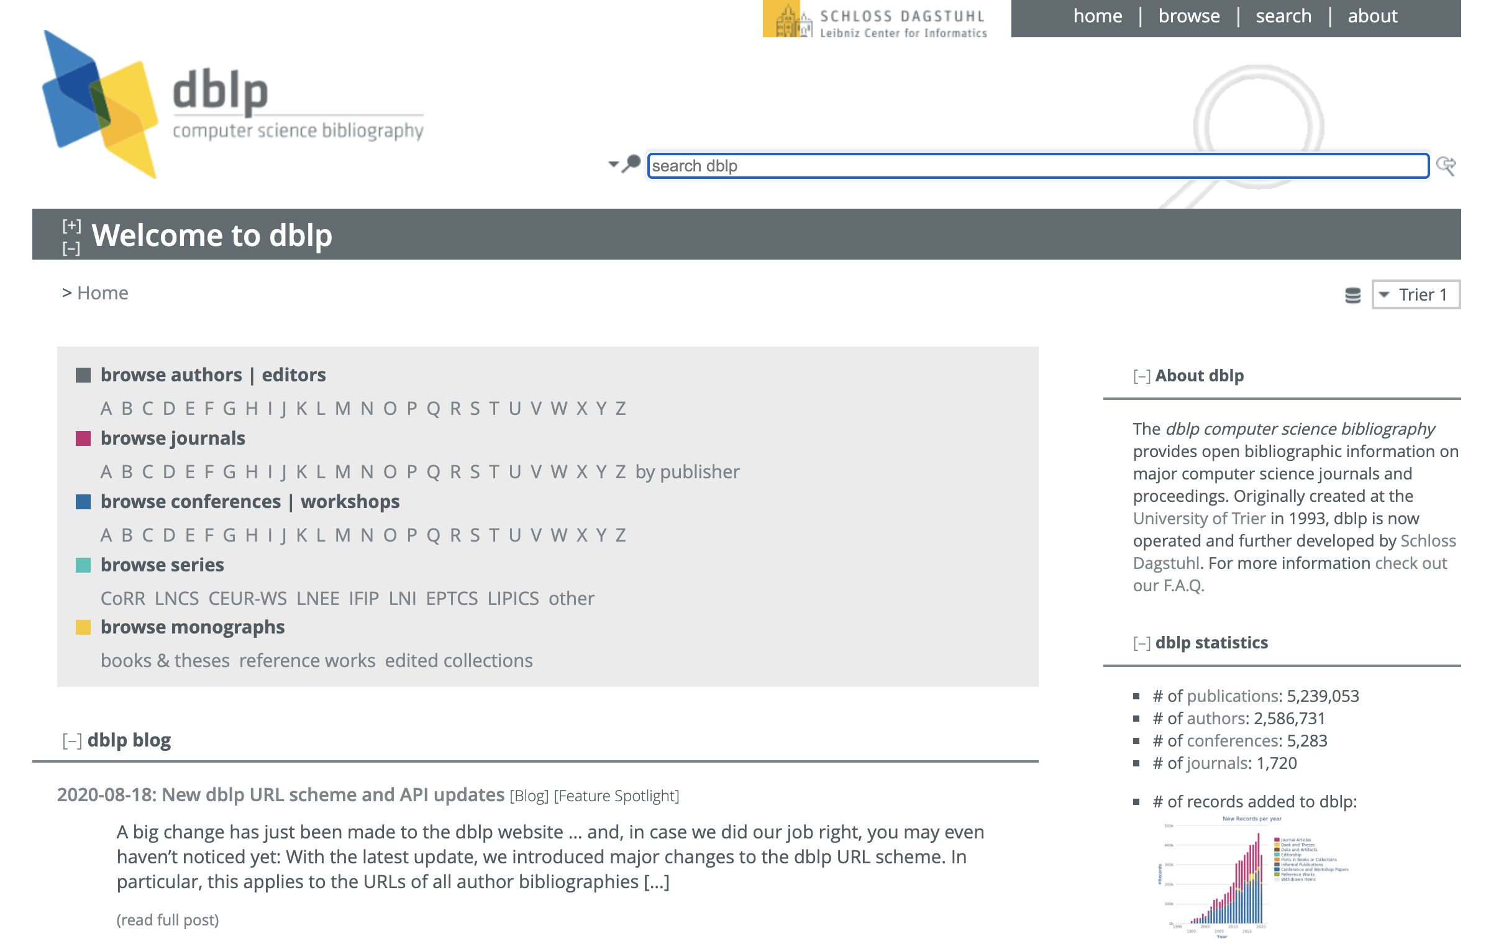
文献检索工具
DBLP Computer Science Bibliography
关键词搜索：作者、会议或期刊名称、文章标题等
提供快速检索功能
由University of Trier创立，现由Schloss Dagstuhi管理
收录情况
https://dblp.uni-trier.de/db/
7

Slide 8
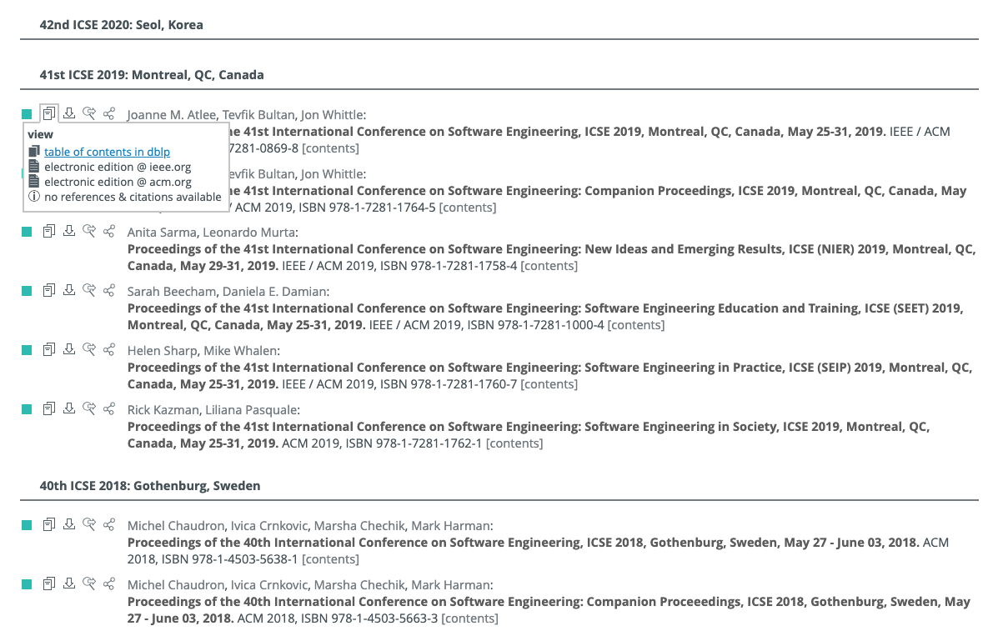
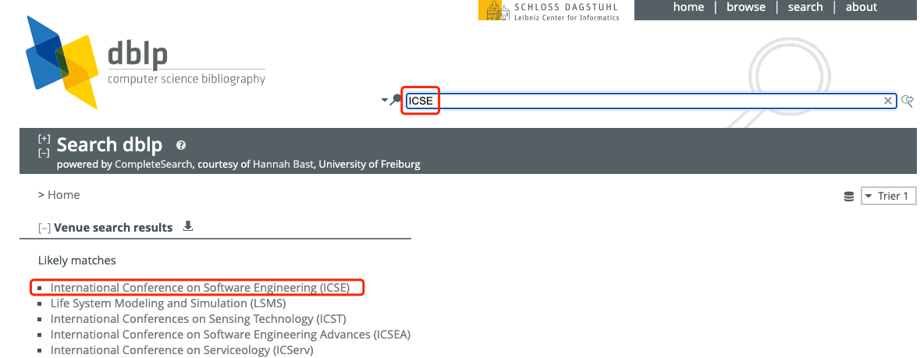
文献检索工具
DBLP Computer Science Bibliography
所有论文
举办年份
会议地点
给出模糊匹配结果
不同分会专题
https://dblp.uni-trier.de/db/
8

Slide 9
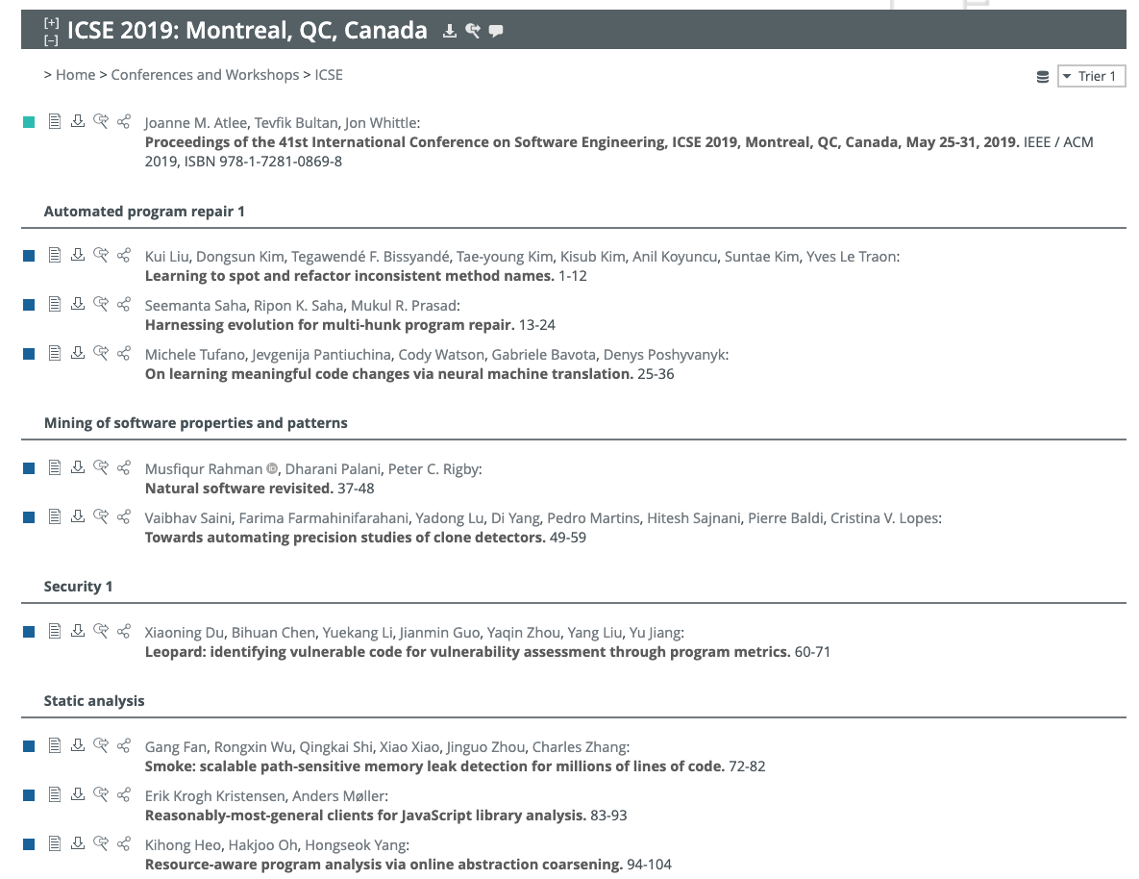
文献检索工具
DBLP Computer Science Bibliography
录用论文根据研究方向划分
https://dblp.uni-trier.de/db/
9

Slide 10
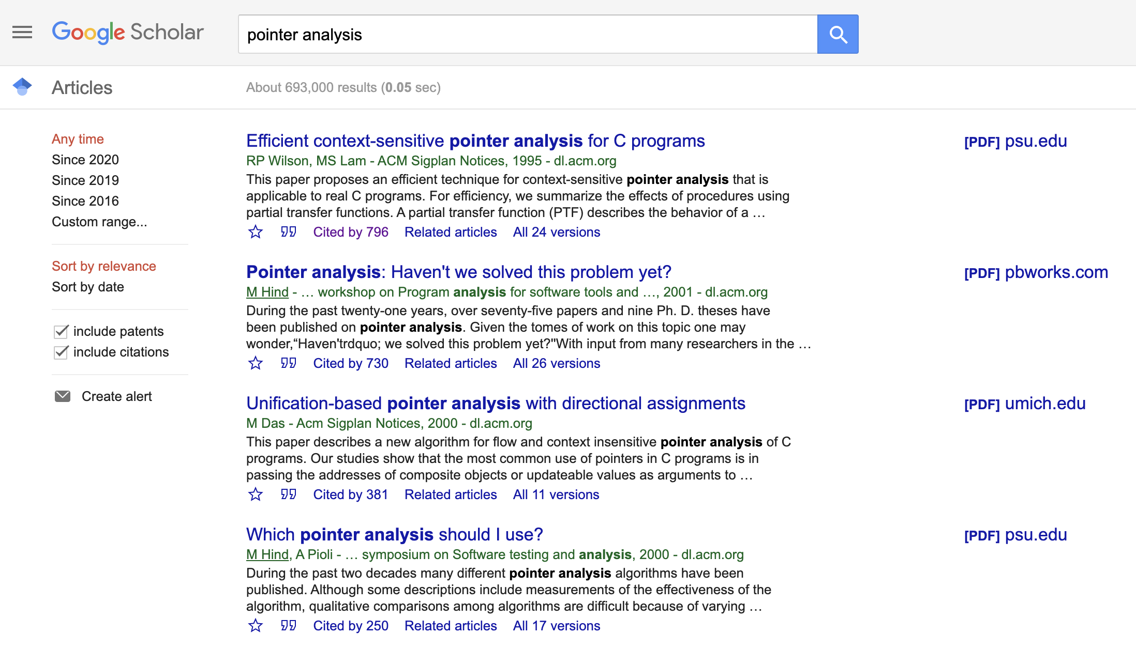
文献检索工具
Google Scholar
关键词
时间范围
排序方法
添加到个人Library
10

Slide 11
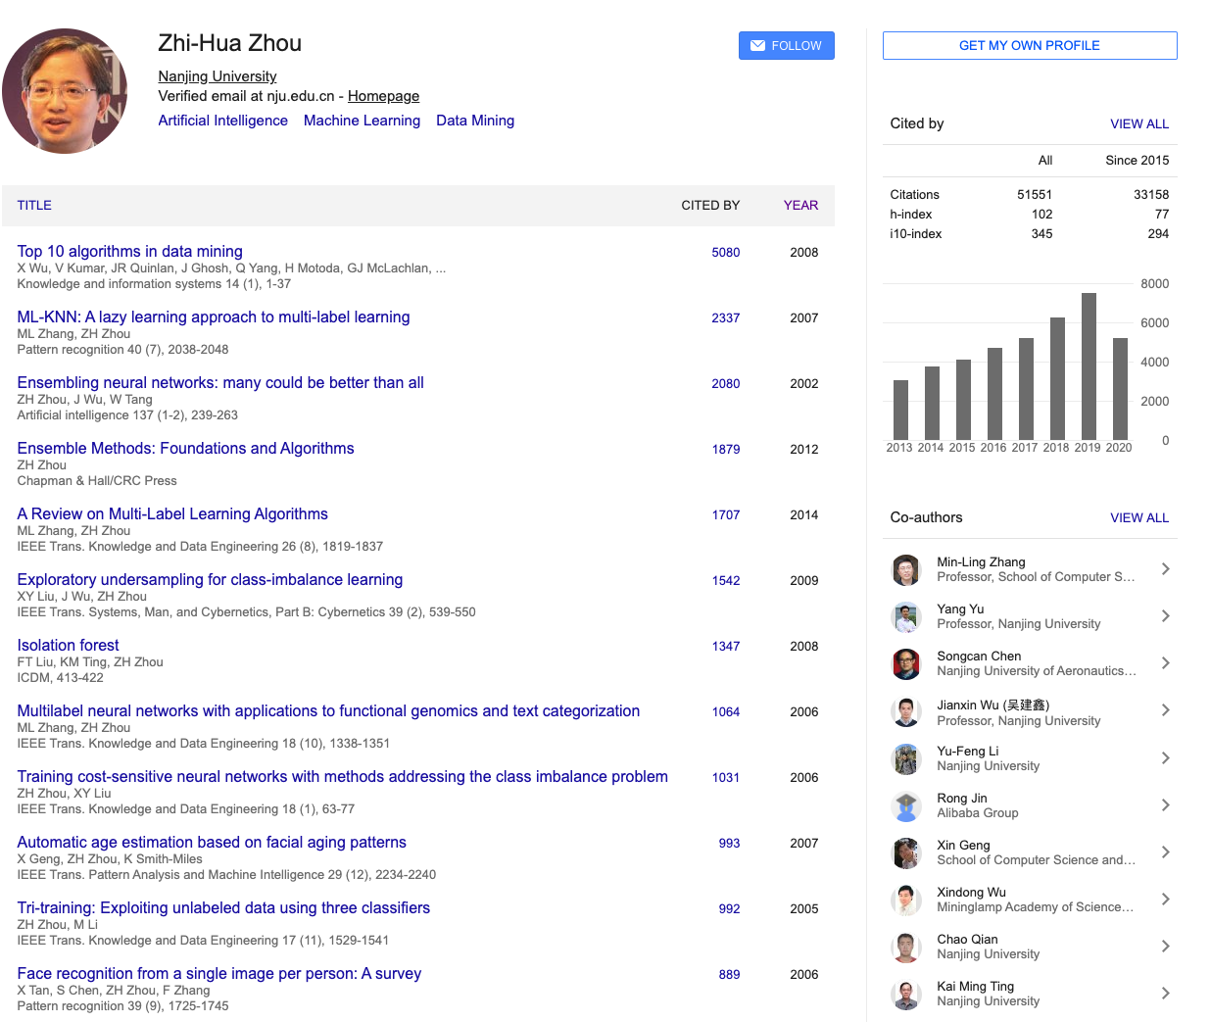
文献检索工具
Google Scholar
新成果发表及时通知
学者简介：单位、个人主页、研究方向
排序方式：发表时间/被引量
学术成果
合作学者
11

Slide 12
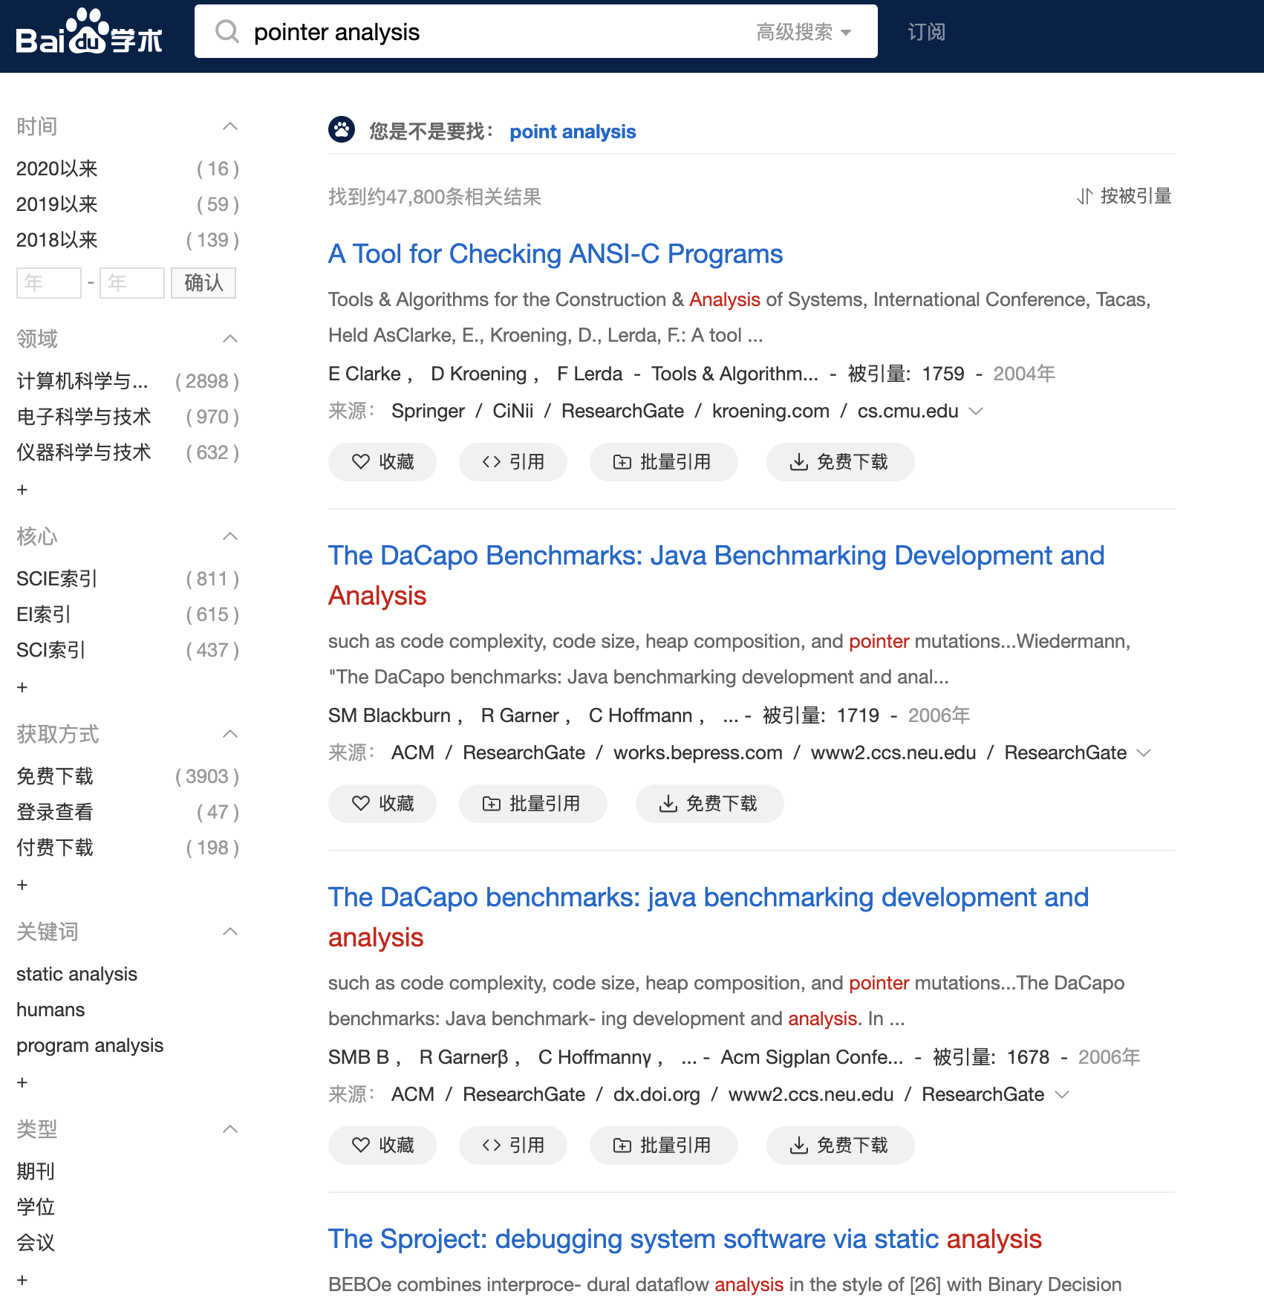
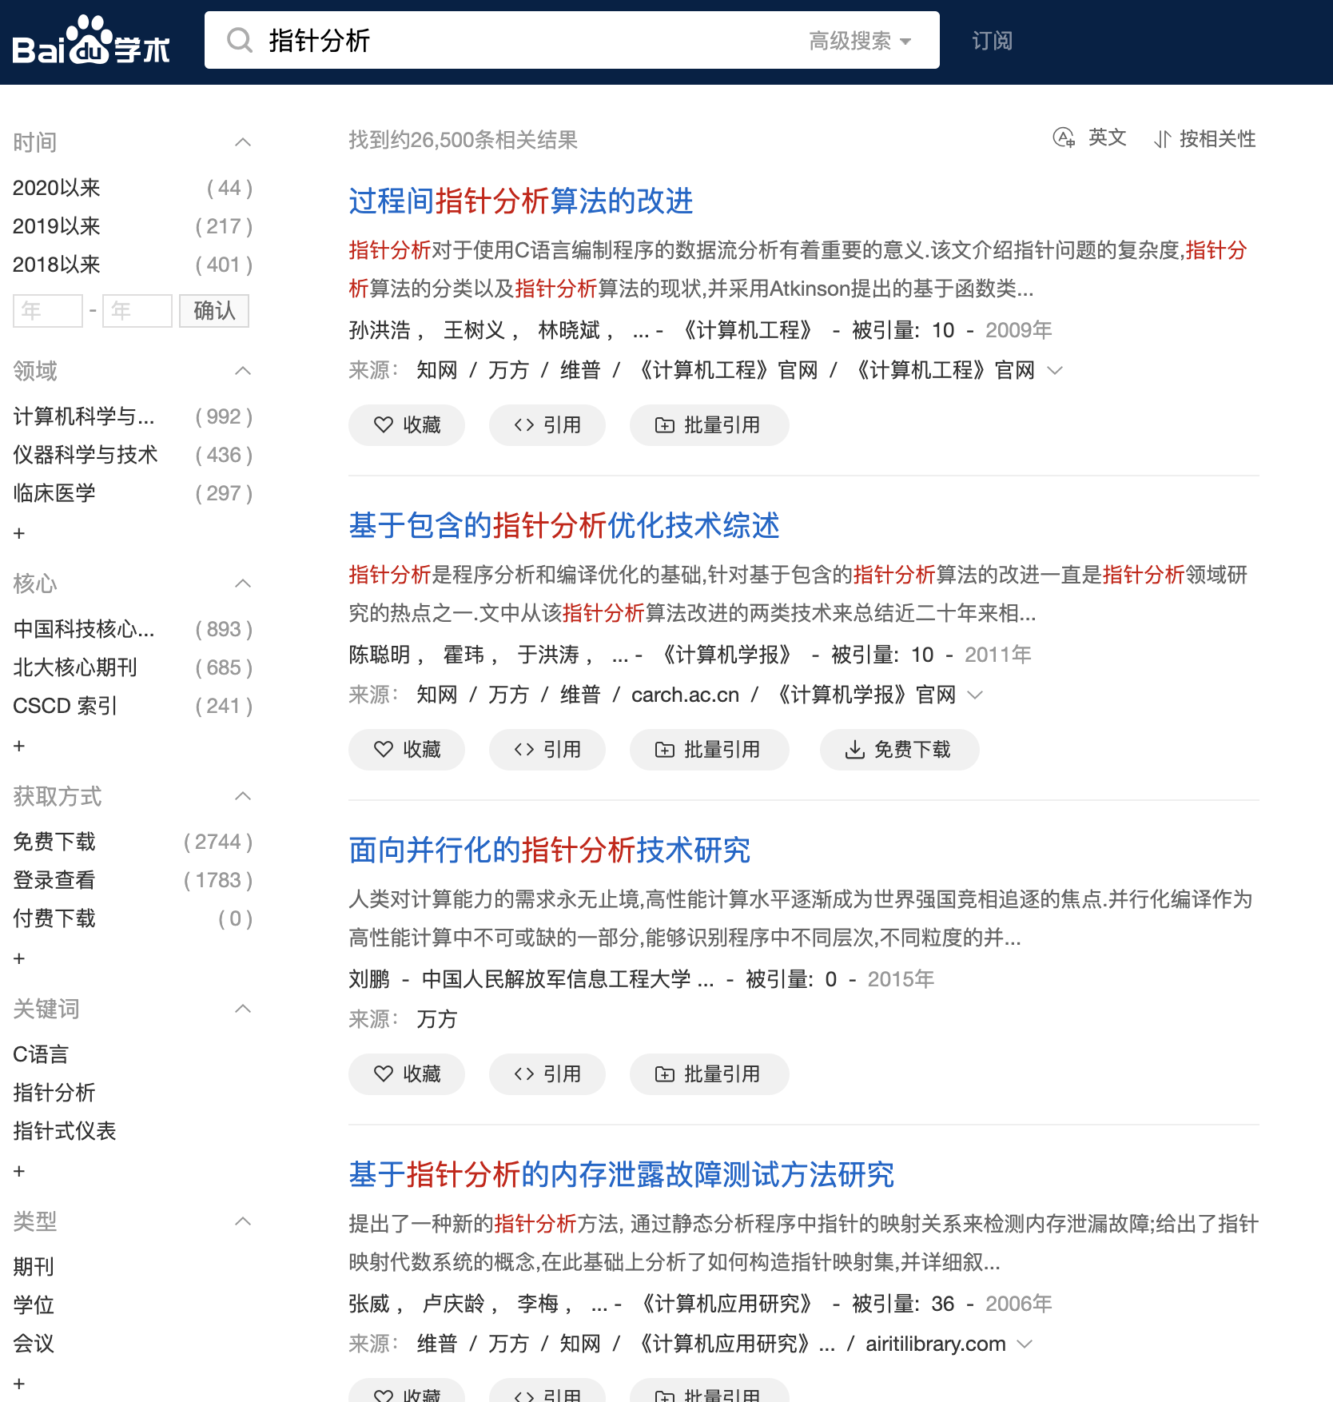
文献检索工具
百度学术
12

Slide 13
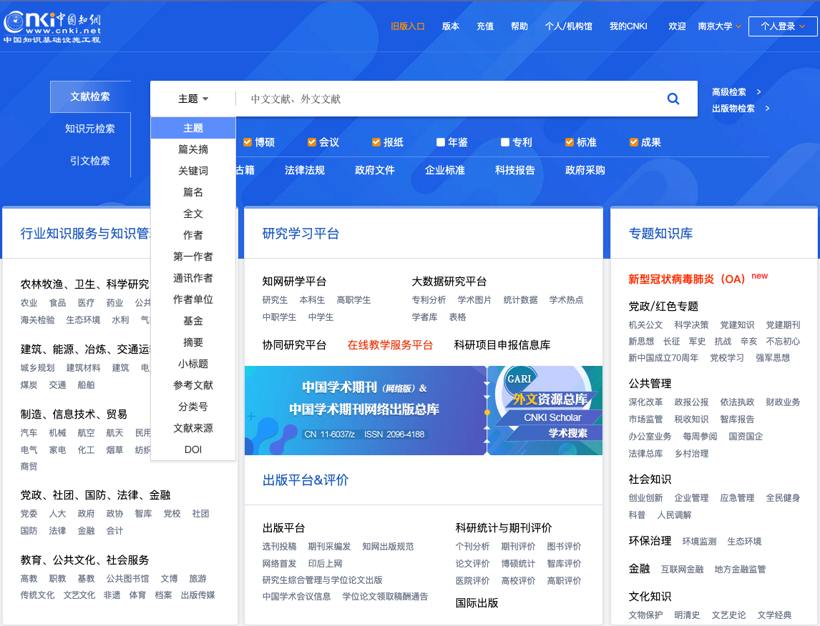
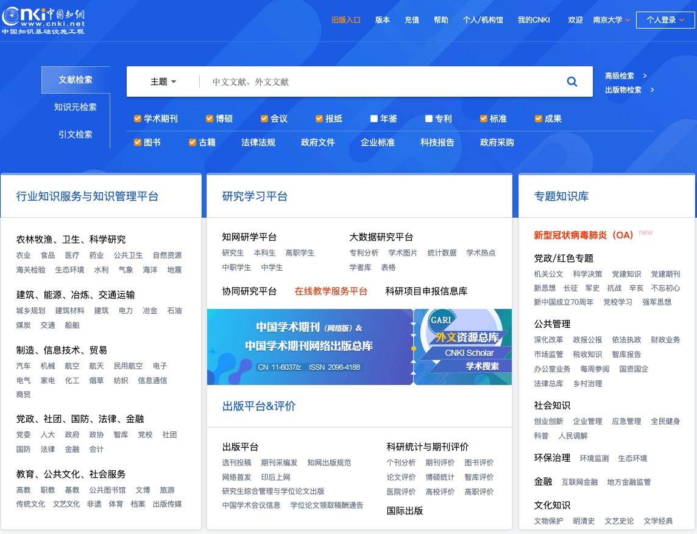
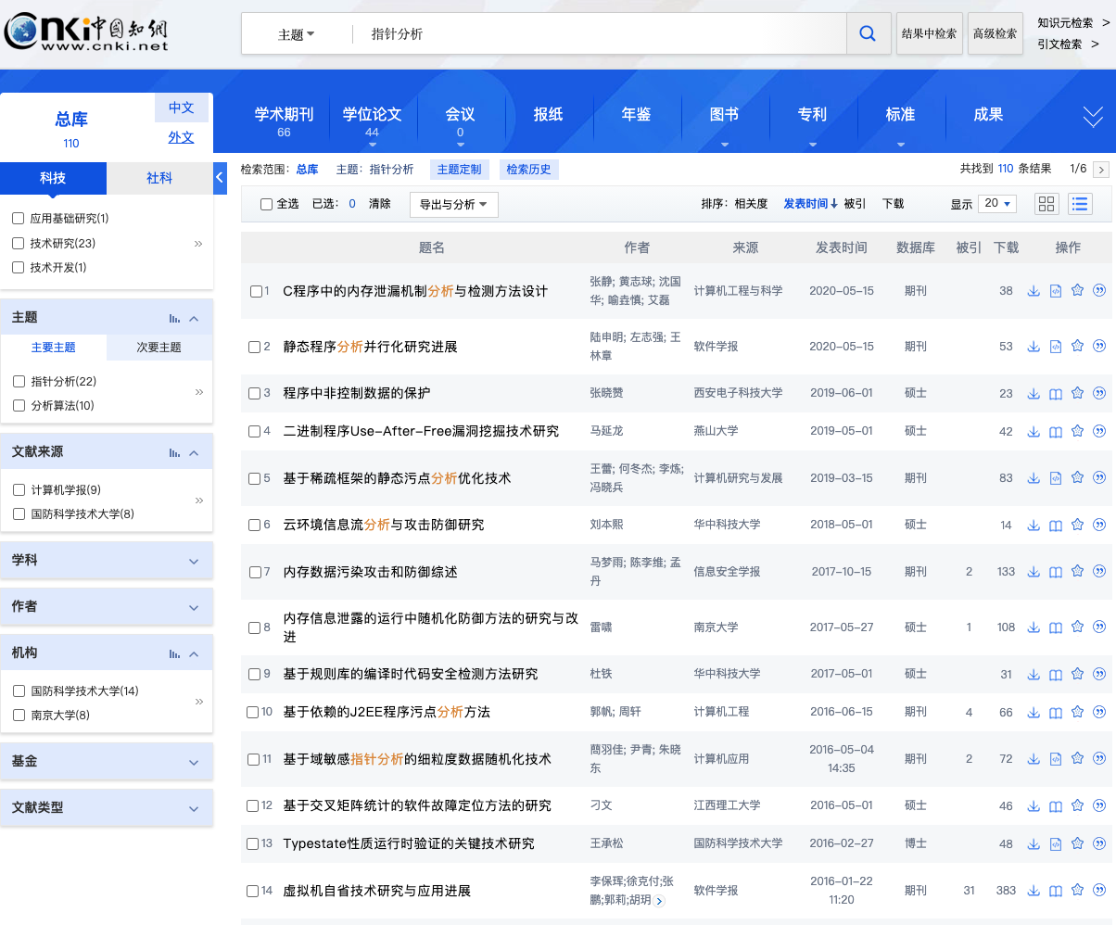
文献检索工具
中国知网
搜索规则
校园网访问
排序规则
学位类型
过滤规则
学位授予单位
13

Slide 14
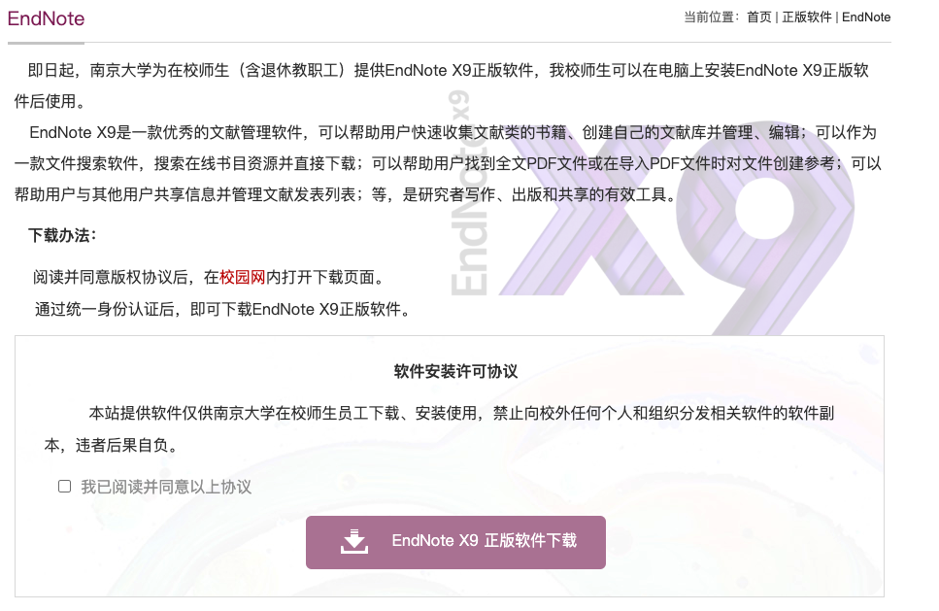

文献管理
EndNote 文献管理软件
由Thomson ResearchSoft开发；
支持国际期刊的参考文献格式有3776 种，写作模板数百种；
EndNote 能直接连接上千个数据库，并提供通用的检索方式；
EndNote介绍
学校已购买版权
支持在线搜索、导入文献；
可以创建库进行分组管理，支持库的迁移；
对文献进行记笔记、做备注，自动生成引文格式
功能特点
https://itsc.nju.edu.cn/EndNote/list.htm
14

Slide 15
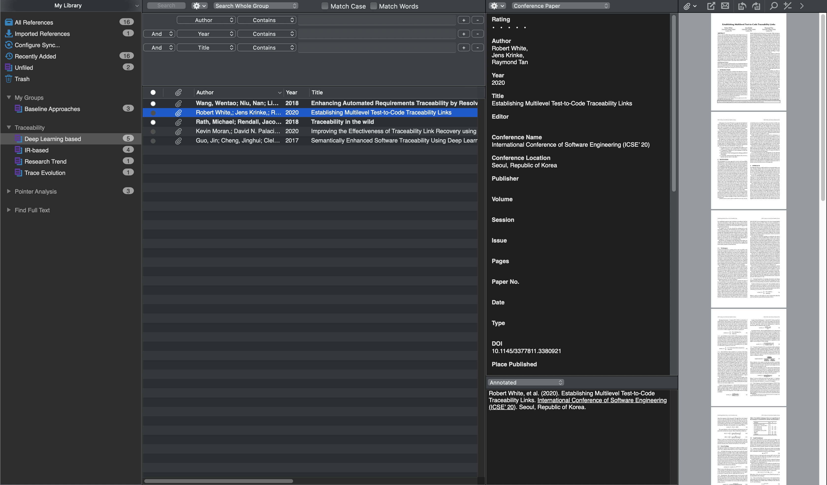
文献管理
EndNote 文献管理软件
搜索栏
当前选中文献的pdf文档，可用外部阅读器打开
文献列表
Library导航
当前选中文献详细信息
当前选中文献概要信息
15

Slide 16
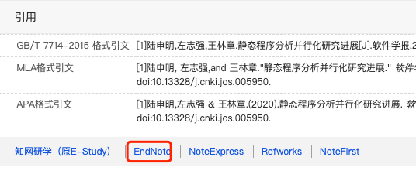
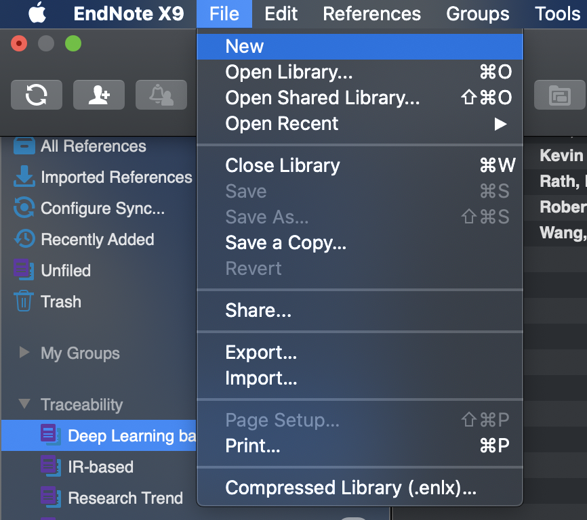
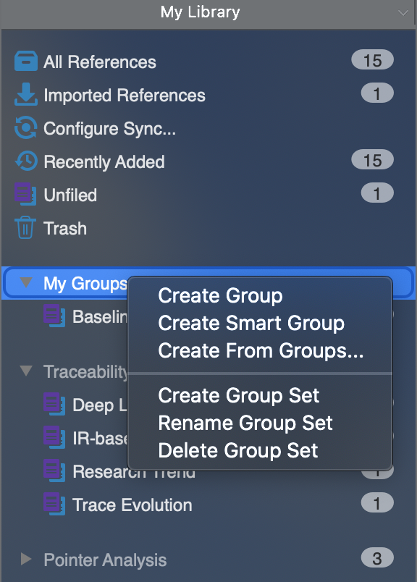
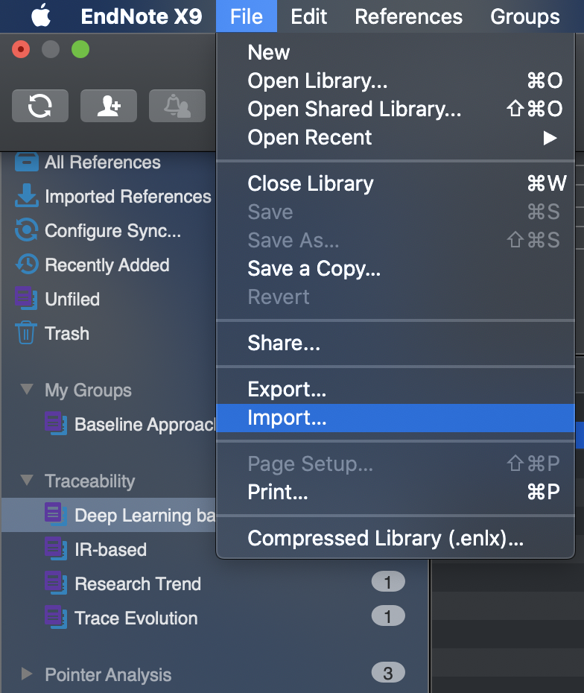
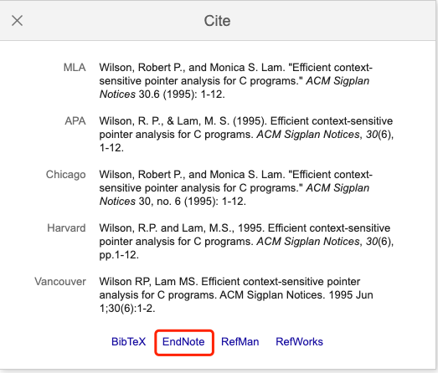
文献管理
EndNote 操作流程
① 创建个人数据库
② 创建分组
③ 导入文献
16

Slide 17
Exercise
① 使用dblp搜索zhihua zhou并找出一篇a类的会议和一篇a类的杂志;
② 使用dblp搜索ICSE2019，找到自己感兴趣方向的论文（注意区分正会与分会)；
③ 使用知网搜索蒋炎岩的博士学位论文（CCF优秀博士学位论文）。
17

Slide 18
Thanks!

